Slide 1
4

Slide 2
الفصل الثالث الإدارة في البيئة المتغيرة
عرفنا في الفصل السابق أن جميع المنظمات هي منظومات مفتوحة تتفاعل وتتعامل مع اببيئة المحيطة ، وتخضع لمؤثراتها ومحدداتها ، وتتميز البيئة المحيطة بالتغيرات المستمرة .

Slide 3
الإدارة والبيئة المحيطة أولاً. تركيبة السطح البيئي :
الجماعات الضاغطة
الحكومة
المنافسون
وسائل النشر
المؤسسات التربوية
المدخلات
المنظمة
المخرجات
الجمهور العام
الموردون
الزبائن
المجتمع المحلي
المنظمات المهنية

Slide 4
السطح البيئي
تركيبة السطح البيئي : البيئة هي أي ظرف أو مكون او عنصر لايكون ولايؤلف جزءا من المنظمة ذاتها .
البيئة الخارجية : وهي تشمل كل المكونات والعناصر بكل ماهو موجود خارج حدود المنظمة من عوامل (سياسية ، اقتصادية ، اجتماعية ، ديموغرافية ، تكنلوجية ، ثقافية ، مادية) بحيث يكون لها القدرة على التأثير المباشر وغير المباشر في تصرفات العاملين وسلوك المنظمة وفي جميع ممارستها ونشاطاتها ككل ، وتنقسم البيئة الخارجية إلى نوعين أساسيين هما :

Slide 5
بيئة المنظمة
تعريف البيئة العامة : وهي كل المكونات والعناصر غير المحددة المتواجدة خارج حدود المنظمة والتي تحيط بها ، وتؤثر في نشاط وممارسات واهداف واستراتيجيات المنظمة، ولا يمكن للمنظمة السيطرة والتحكم بتلك العوامل.
البيئة الخاصة (بيئة المهمة ) : وتسمى أيضا بيئة النشاط وتتمثل بمجموعة من العوامل المؤثرة في حدود تعاملات وصفقات المنظمة وهي ذات تأثير نسبي ويمكن للمنظمة السيطرة على تلك العوامل .

Slide 6
مكونات البيئة الخارجية
البيئة الخارجية
البيئة الخاصة
الموردون
المنافسون
البيئة العامة
القطاع الاجتماعي
القطاع الاقتصادي
القطاع التنكلوجي
القطاع الحكومي
الموزعون
الزبائن
الحكومة
النقابات

Slide 7
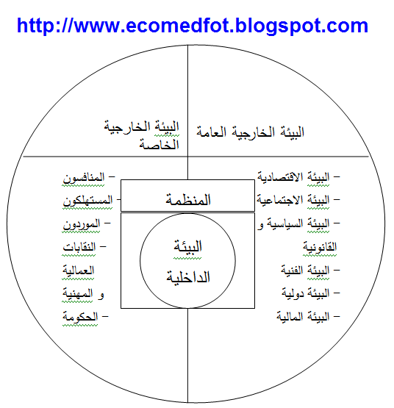
البيئة الخارجية

Slide 9
استقصاء حدود المنظمة
لابد للمنظمة من استقصاء وفحص ورقابة وتحليل حدود بيئة المنظمة الخارجية (العامة والخاصة)، ليسهل التعامل معها والتكيف مع متغيراتها ، وذلك من خلال :
تحديد طبيعة الفحص البيئي للمنظمة.
التعرف على نوعية البيئة (متحركة أم مستقرة).
اهتمام المنظمة باجراءات الفحص البيئي .
مراجهة التغيير البيئي ومعالجته .

Slide 10
استقصاء حدود المنظمة
1.تحديد طبيعة الفحص البيئي : الفحص البيئي هو كيفية قيام المنظمة بالبحث عن في مكونات البيئة ، كما ان على المنظمة اكتساب المعلومات البيئية عن طريق جمع وتحليل وتقويم البيانات البيئية ومتغيراتها ، وعلى المدير تحديد طبيعة ونوع الفحص والاستعلام وجمع المعلومات بحسب طبيعة نشاط المنظمة ، أي ان اهمية المعلومات ودرجة التأكد منها تختلف من منظمة الى أخرى .

Slide 11
استقصاء حدود المنظمة
2.التعرف على نوعية البيئة : البيئات تنقسم إلى ثلاثة أنواع :
البيئة المستقرة نوعا ما ، مثال : مصنع سجاد .
البيئة المتغيرة المعتدلة ذات الإبداع المعتدل ، مثال : مصنع ملابس .
البيئة الحيوية والمتغيرة بسرعة ، مثال : مصنع هواتف ذكية أو اجهزة ألكترونية .

Slide 12
استقصاء حدود المنظمة
3.اجراءات الفحص البيئي : الاتجاه المعاصر يفرض اهتمام المنظمة بالبيئة الخارجية من خلال الدراسات المستمرة من قبل خبراء متخصصصين ، ولكن تتفاوت الإجراءات الخاصة بفحص البيئة بحسب رؤية وتفكير وخبرة المدير ، بالاضافة إلى مناسبة اجراءات الفحص مع طبيعة نشاط المنظمة ، مثلا تهتم إدارة العمليات بالبيئة التقنية ، أما إدارة المبيعات والتسويق فتهتم بالمنافسين وبالبيئة الاقتصادية .

Slide 13
استقصاء حدود المنظمة
4.مواجهة التغيير ومعالجته : الفحص البيئي يساعد في اتخاذ القرارت ، لأن الغاية ليس جمع المعلومات بل هي وسيلة لتحقيق أهداف المنظمة والاستجابة لتحديات الظروف البيئية وعناصرها ، وتواجه المنظمات ثلاث أنماط من المشاكل أثناء سعيها لتحقيق التكيف مع التغيير البيئي ، وهي :
1.المشكلات الإبداعية .
2.المشكلات الفنية .
3.المشكلات الإدارية .

Slide 14
استقصاء حدود المنظمة
تلعب الإدارة العليا دور الحلقة الاساسية بين المنظمة وبيئتها ، عن طريق :
تعديل وتحويرعمليات وهياكل المنظمة .
تطوير مايمكن تطويره أو تعديله من مكونات البيئة .
تنسيق الفعاليات المنصبة على مجابهة التغيير وتقليل درجة اللاتأكد عن طريق خلق جو متناسق ما بين البيئة الداخلية والبيئة الخارجية للمنظمة .

Slide 15
استقصاء حدود المنظمة
يهدف الفحص البيئي وخلق نوع من الموائمة بين البيئة الخارجية والداخلية للمنظمة إلى :
تمكين المنظمة من فحص ورصد أي تغييرات في البيئة الخارجية .
الحصول على تمثيل مناسب للمنظمة في بيئتها الخارجية (حصة السوق).

Slide 16
الخصائص الايجابية لدرجة الحساسية العالية لبيئة المنظمة الخارجية
1.الاستجابة السريعة للتغيير الخارجي من خلال رصد التغيرات بوقت مبكر.
2.سرعة اتخاذ القرار لمواجهة التغيير الفجائي.
3.اتخاذ القرارت المرنة في إطار اتجاهات الادارة الموقفية .
4.تفادي التعقيد والروتين في عمليات المنظمة من خلال جعلها أكثر مرونة .
5.التوجه نحو مفاهيم الادارة الموقفية بمواجهة مختلف المواقف التي تواجه المنظمة.
6.استباق المشكلات البيئية واستيعابها قبل حدوثها وتفاقمها (الاستجابة الرقابية المسبقة) بدلا من الاستجابة العلاجية (اللاحقة)

Slide 17
شكرا لكم طلبتي الأعزاء
تحضير الدرس القادم
الفصل الرابع التخطيط واتخاذ القرار
من ص 35 إلى ص 45

